Slide 1

Happy Meal
Choose a recipe ...
GO

Slide 2

Happy Meal
On envoie un string à ton code pour scrapper la recette
Choose a recipe ...
Banana cake
GO

Slide 3

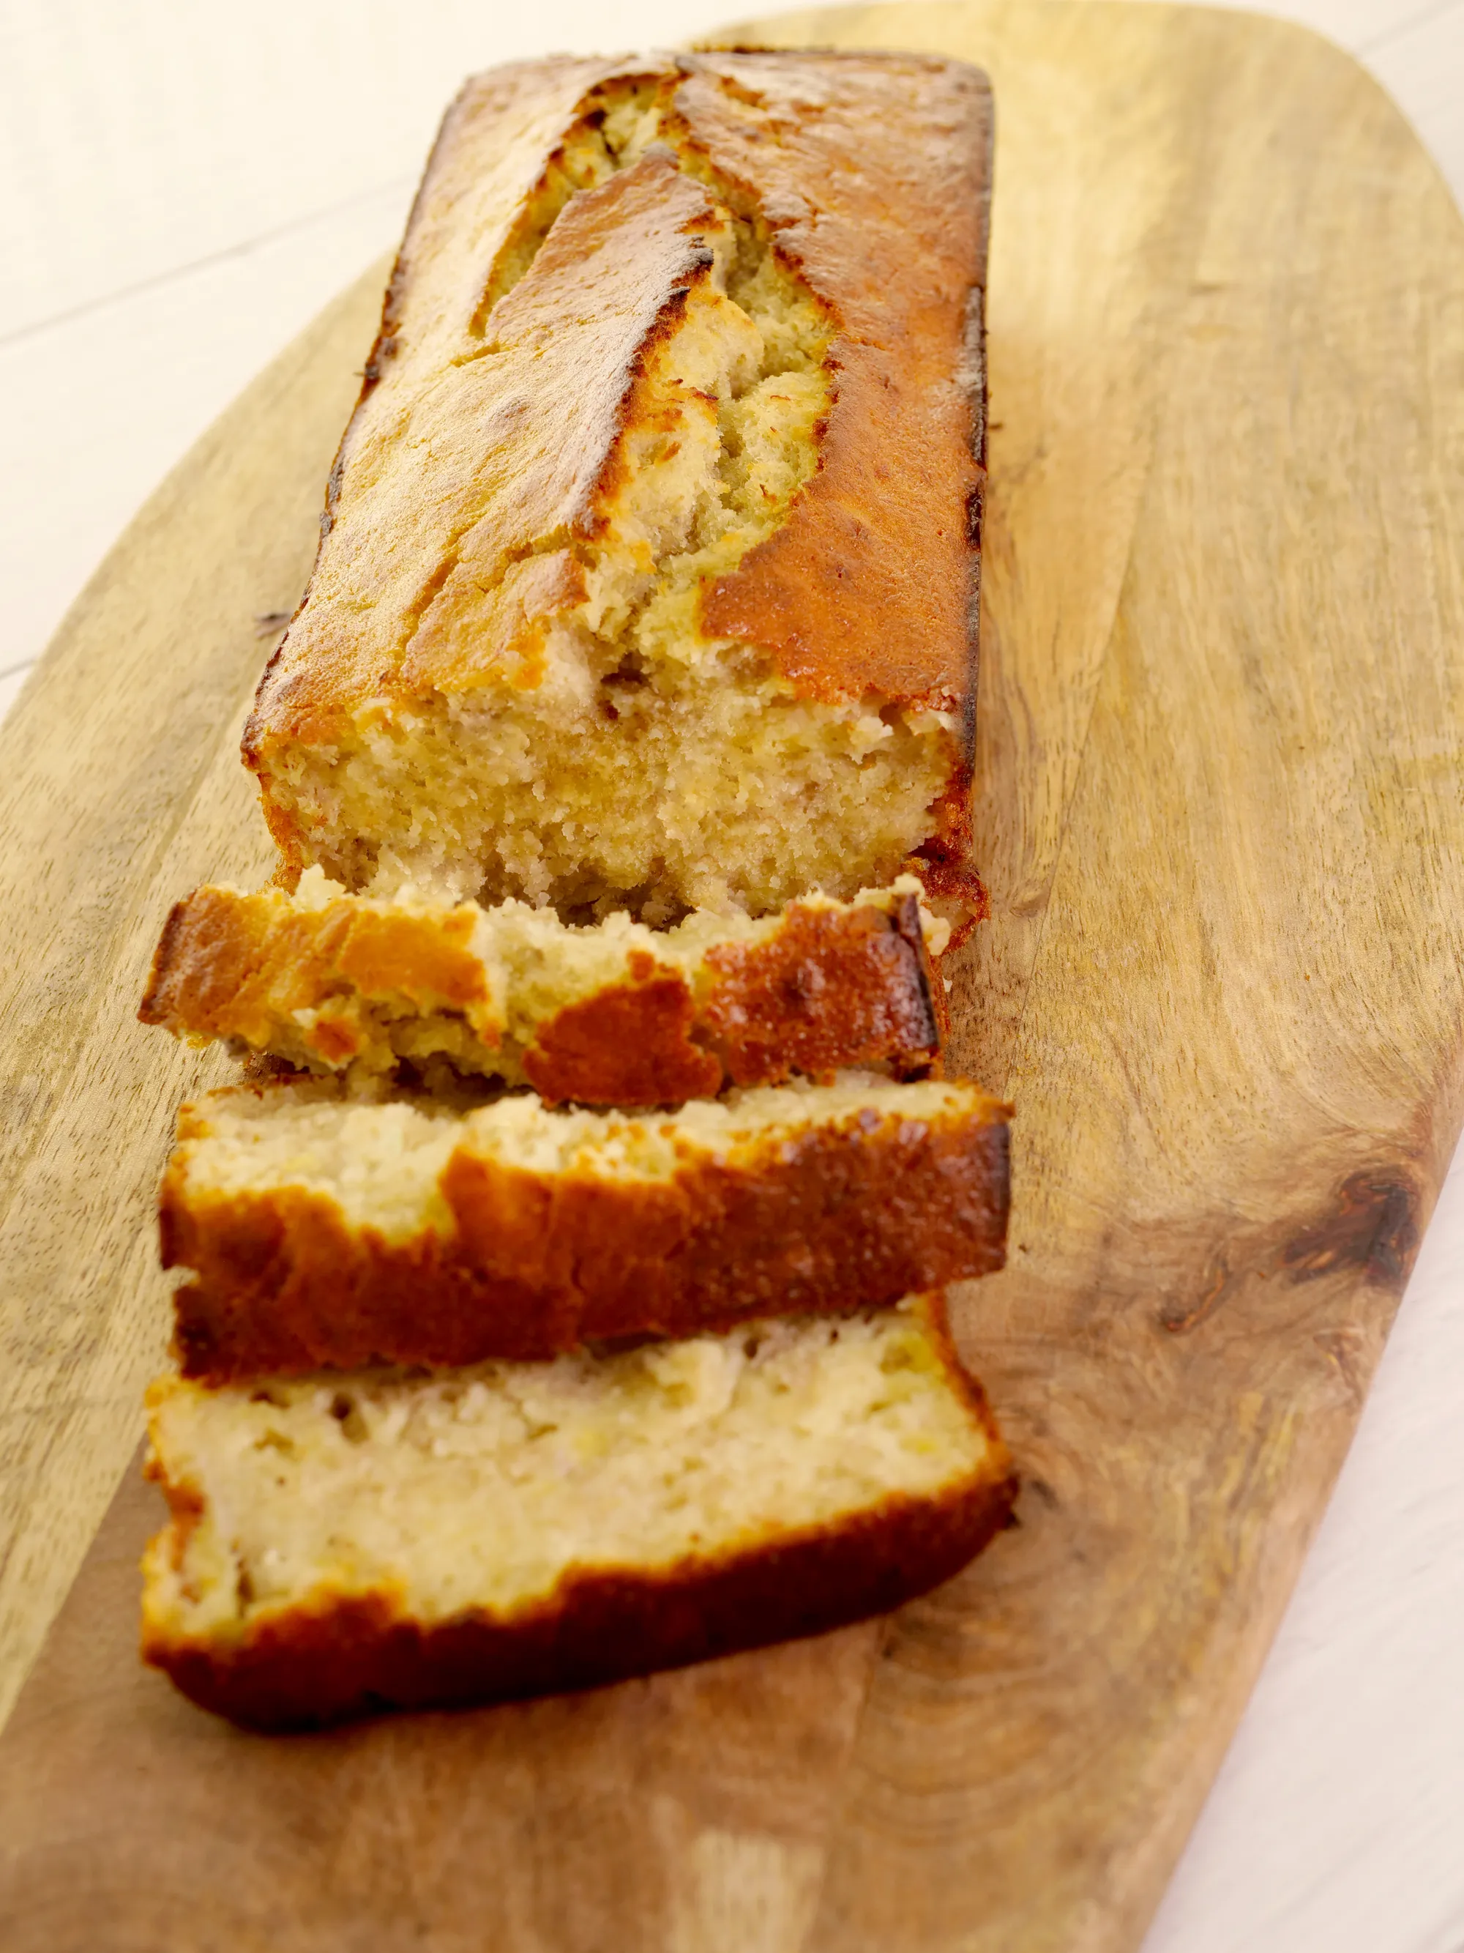

On affiche la liste des ingrédients avec un check box à décocher si pas besoin
On affiche l’image associée
Banana Cake
Liste de Courses
banane
banane
banane
Menu déroulant de villes
Where ?
Paris
Nanterre
On envoie la liste avec la localisation
Courbevoie
HOME
GO

Slide 4

Please wait ...

Slide 5
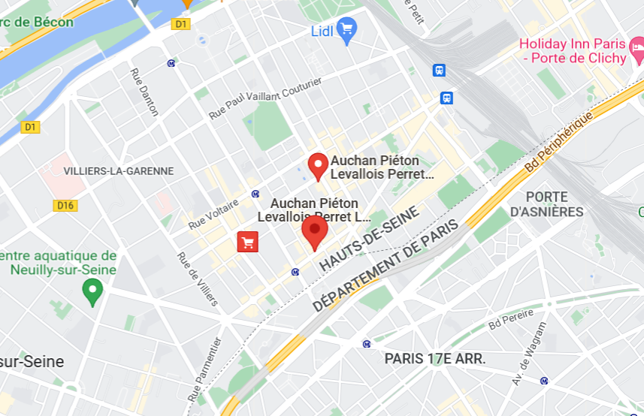
On affiche les résultats pour chaque marque
HOME
What we suggest :
AUCHAN
24 €
LIDL
28 €
CARREFOUR
32 €
On affiche une map de l’endroit (potentiellement avec les chemins

Slide 6


